Slide 1



Отдел по образованию
Чашникского райисполкома
Государственное учреждение образования
«Средняя школа № 4 г. Чашники»
ОТЧЁТ
О ПРОВЕДЕНИИ МЕСЯЧНИКА
ВОЕННО-ПАТРИОТИЧЕСКОЙ РАБОТЫ

Slide 2
АНАЛИТИЧЕСКАЯ ИНФОРМАЦИЯ О
ПРОВЕДЕНИИ МЕСЯЧНИКА
ВОЕННО-ПАТРИОТИЧЕСКОЙ РАБОТЫ
С 23 января по 23 февраля 2025 года в учреждении образования прошел районный Месячник военно-патриотический работы.
Цель месячника: сохранение исторической памяти о подвиге советского народа в годы Великой Отечественной войны, увековечивание имен жертв, воинов, сражавшихся на белорусской земле и погибших за её свободу.
Задачи:
способствование формированию чувства патриотизма, уважения к историческому и героическому прошлому своего народа, традициям и культуре своей страны;
развитие познавательного интереса к сохранению памяти о Великой Отечественной войне и локальных войнах среди подрастающего поколения;
воспитание уважения к государственным символам Республики Беларусь;
воспитание сопричастности к трагическому прошлому своей страны;
активное участие в общественной жизни;
благоустройство памятных мест и воинских захоронений.

Slide 3
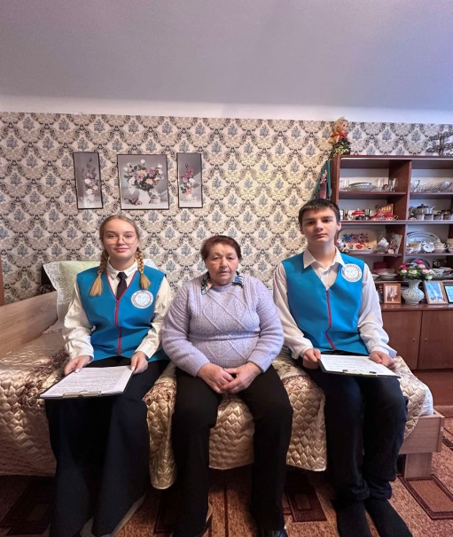
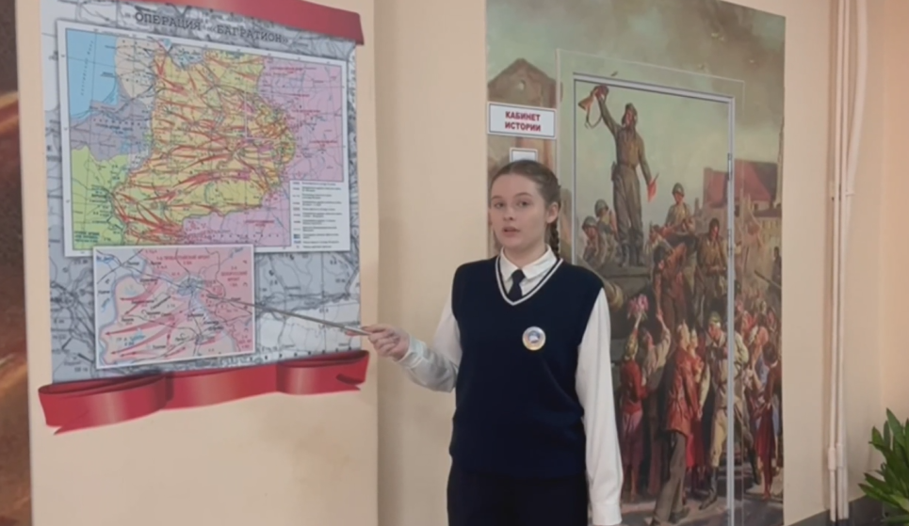

Учащиеся, состоящие в поисковом отряде «Поиск», приняли активное участие в научно-исследовательской деятельности. В рамках проведения районных этапов мероприятий республиканской героико-патриотической акции «Великой Победе – 80!» учащаяся 9 «Б» класса Мефодьева Ксения приняла участие в конкурсе «Летопись Великой Победы».
Учащаяся 9 «Б» класса Хацкевич Александра в районном этапе республиканского конкурса научных исследовательских краеведческих работ учащихся.
Учащаяся 9 «Б» класса Дубинец Полина заняла 2 место в районном конкурсе «Юных экскурсоводов.
Произведен сбор свидетельств малолетних узников, проживающих на территории Чашникского района, в рамках проекта «Узники.by».
Поисковый отряд «Журбичи» участвует в Национальном поисковом проекте «Беларусь помнит. Помним каждого».

Slide 4
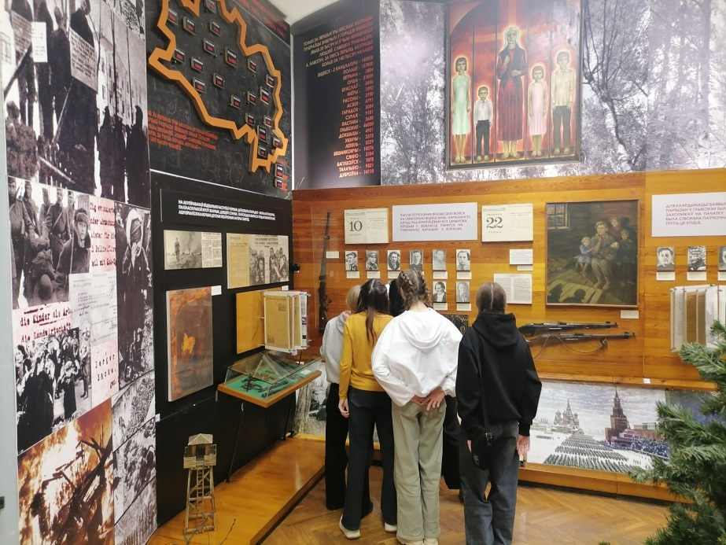

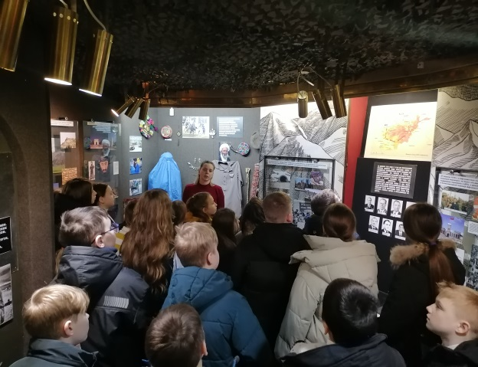

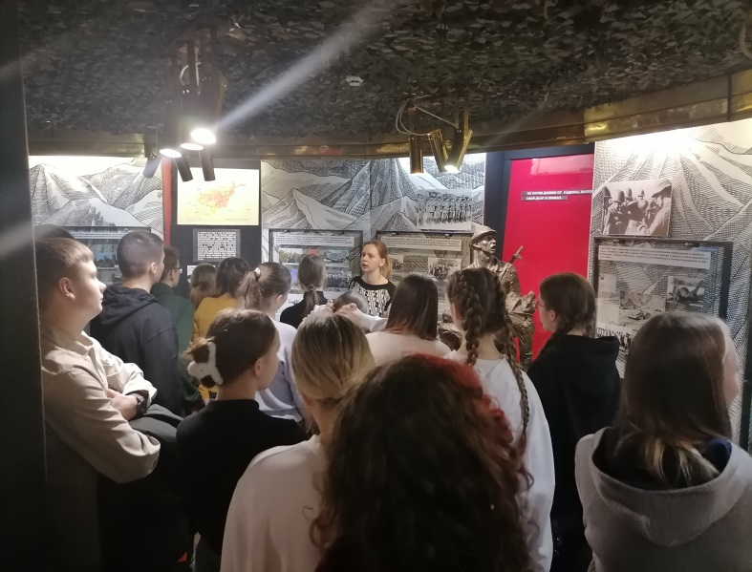
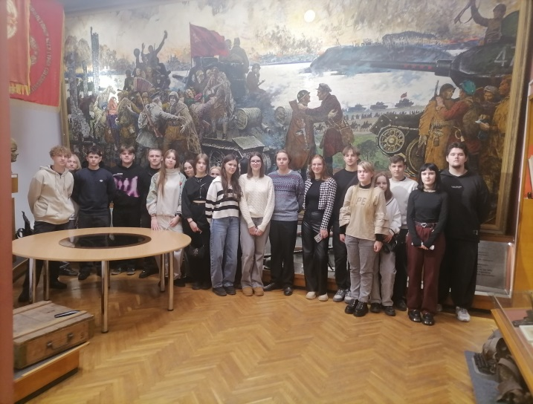
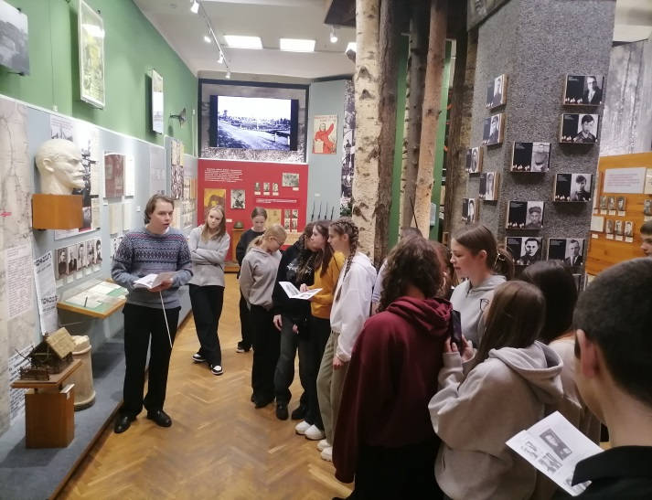
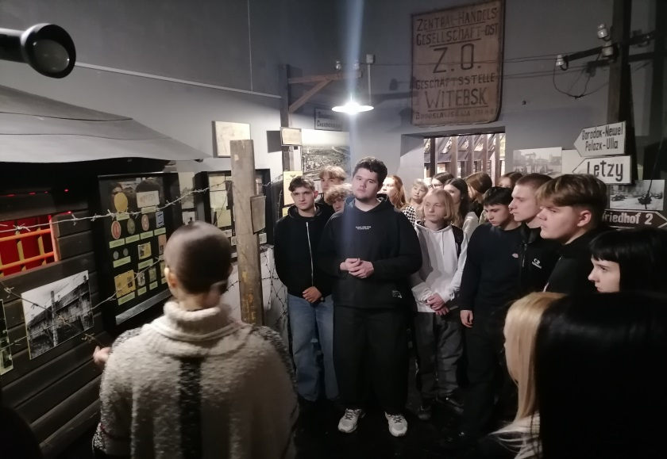
28 января и 04 февраля 2025 г для учащихся 9 «Б» и 6 «Б» классов организованы экскурсии в «Витебский городской музей воинов-интернационалистов» и «Витебский областной музей Героя СССР М.Ф. Шмырева».
25 февраля ля учащихся 11 класса организована экскурсия в «Витебский областной музей Героя СССР М.Ф.Шмырева» и «Витебский областной краеведческий музей».

Slide 5
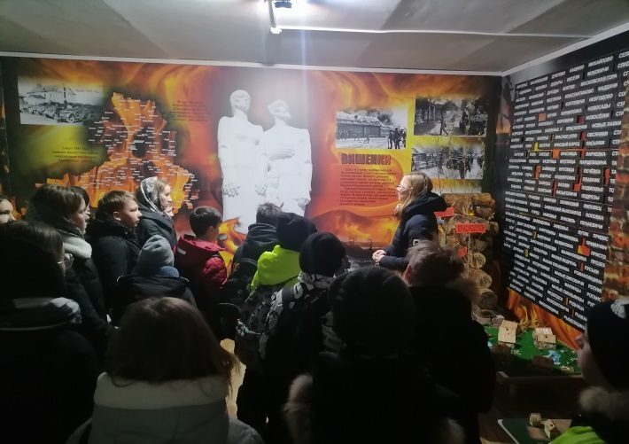
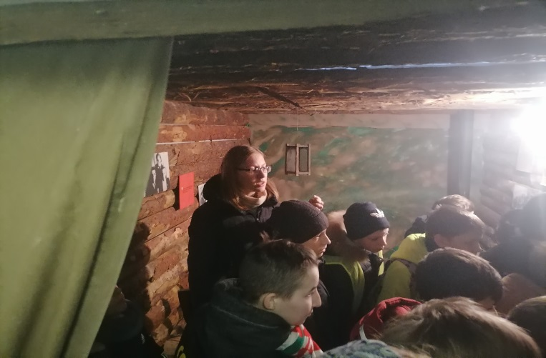
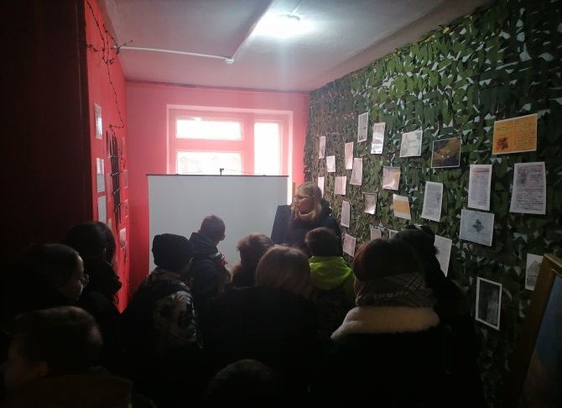
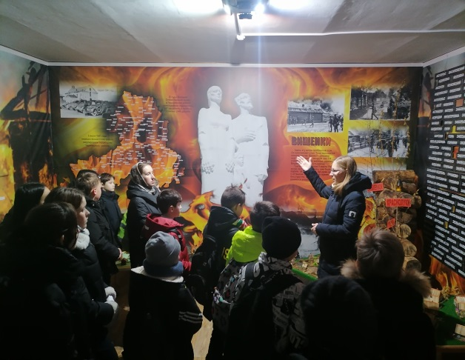
29 января 2025 г. учащиеся 7 «Б» класса посетили экспозицию «Геноцид белорусского народа в годы Великой Отечественной войны» в Чашникском историческом музее.

Slide 6
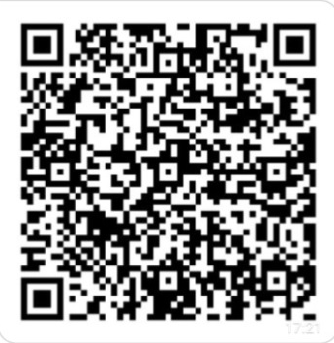
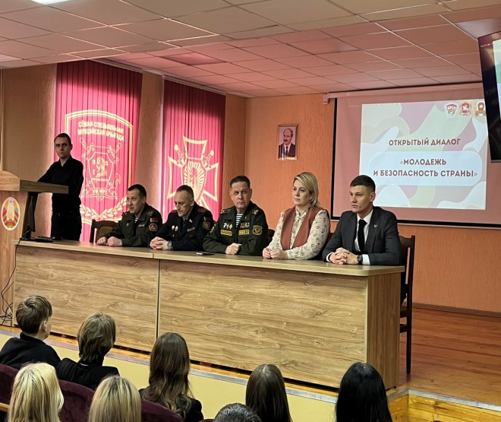
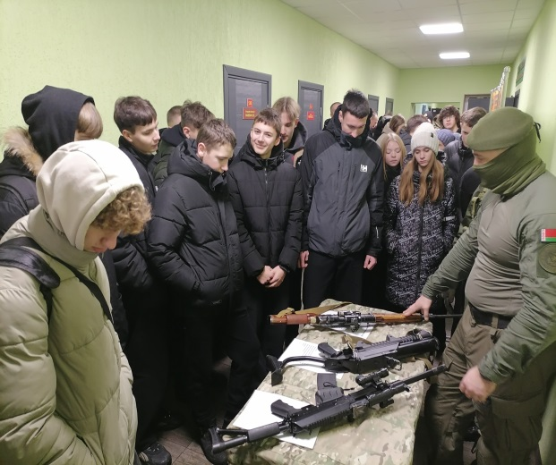
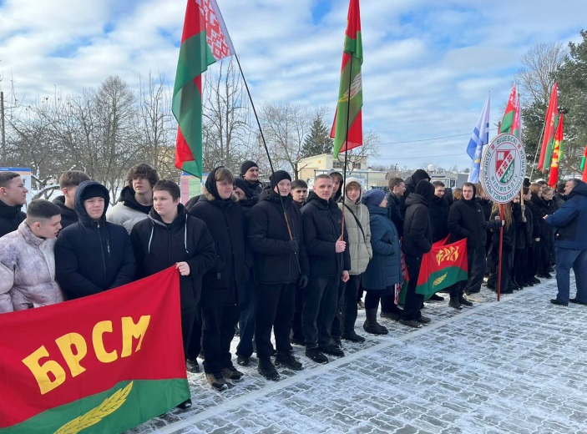
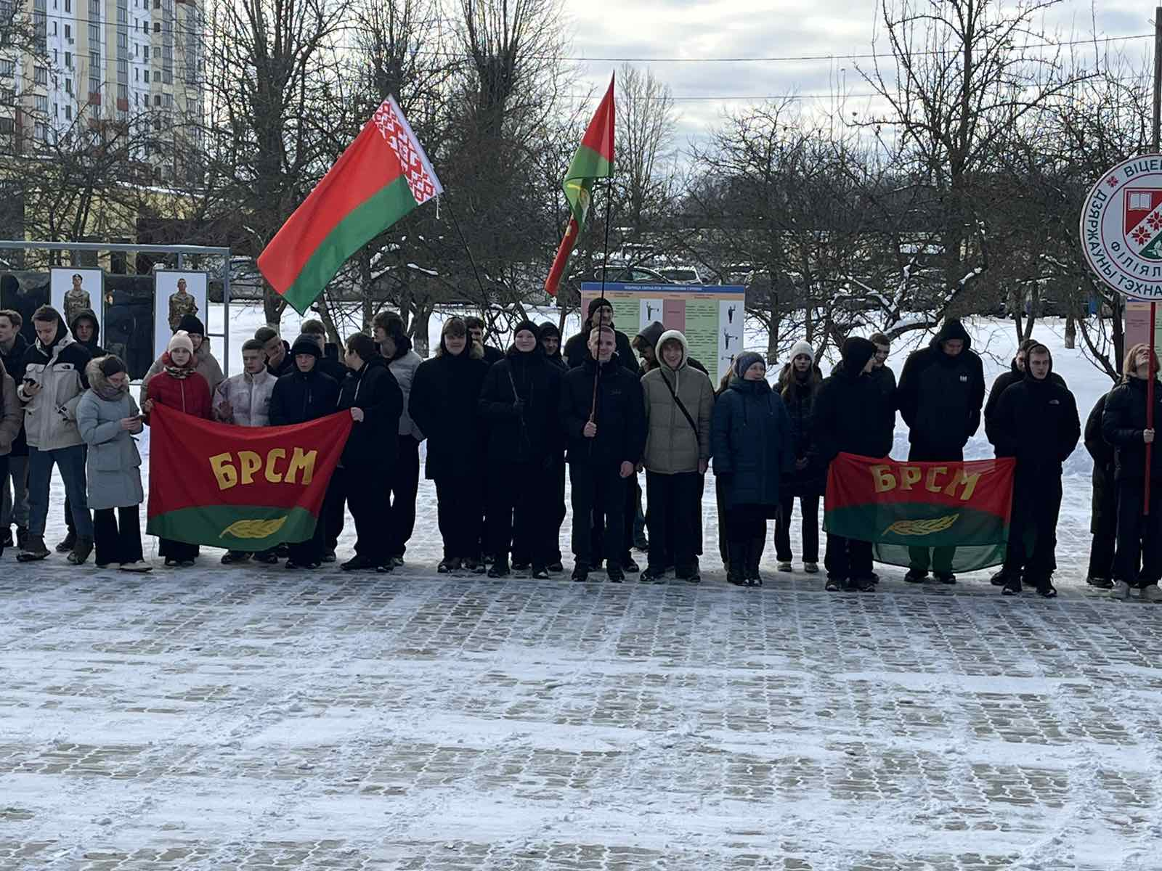
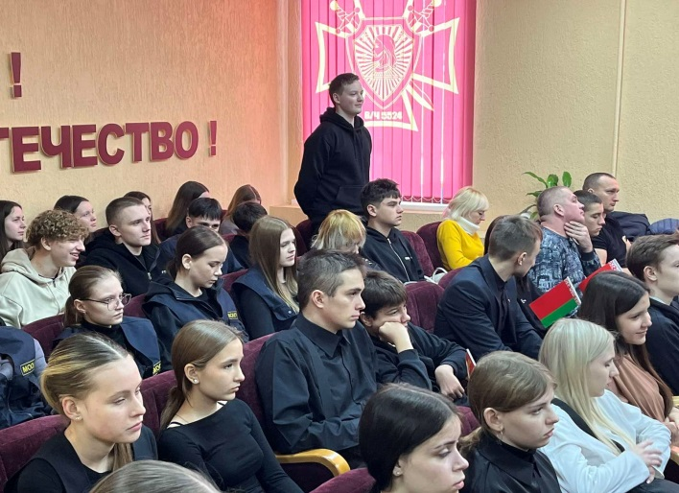
20 февраля 2025 г. учащиеся военно-патриотической группы (класса) ГУО «Средняя школа №4 г. Чашники» приняли участие в учебно-методическом сборе МООП на базе воинской части 5524 в г. Витебске.

Slide 7
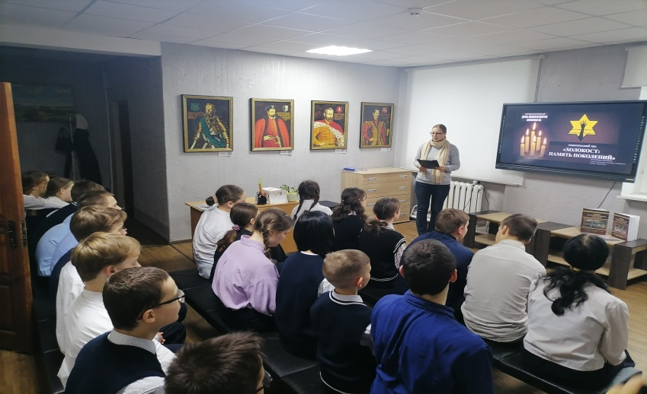
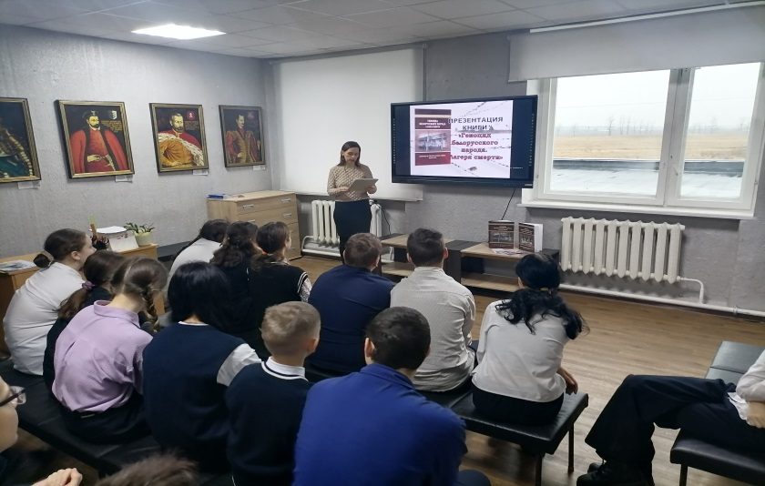
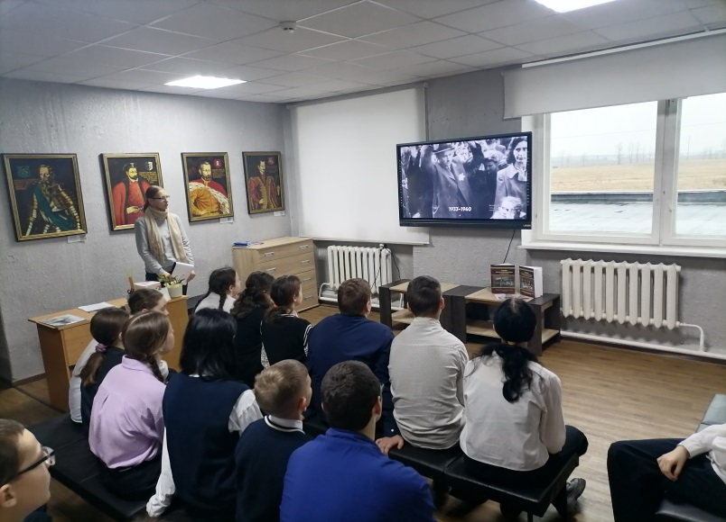
24 января 2025 г. в Чашникском историческом музее для учащихся 8 «Б» класса состоялся тематический час «Холокост: память поколений»

Slide 8
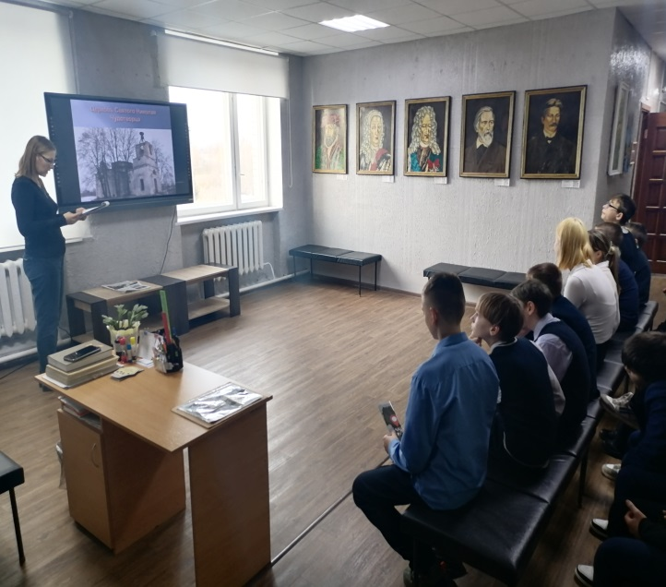
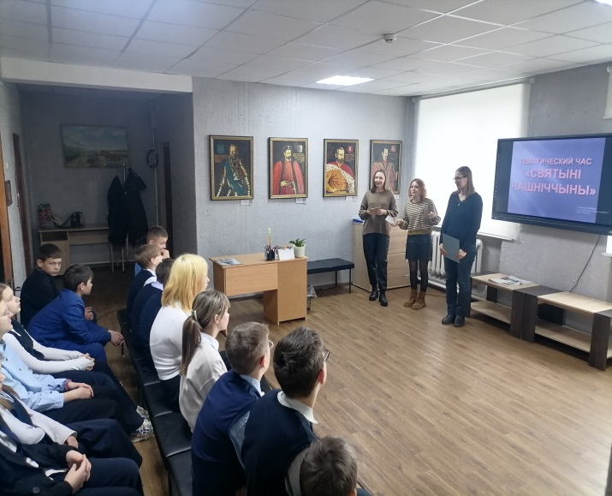
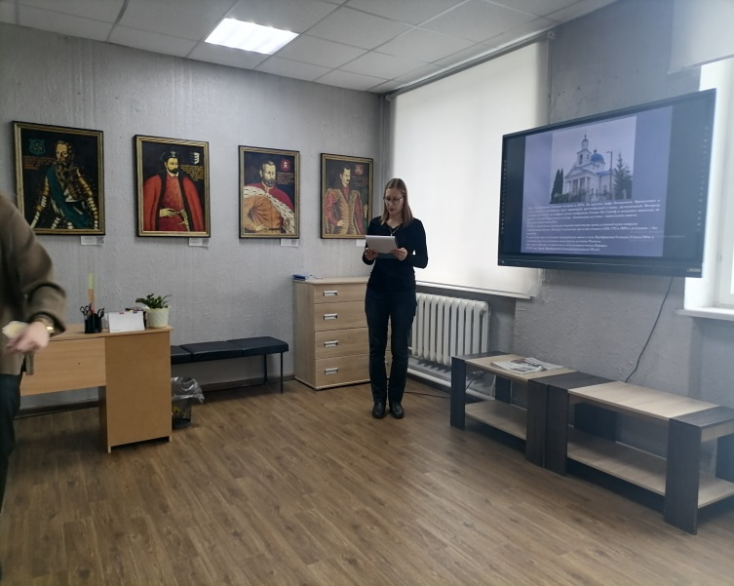
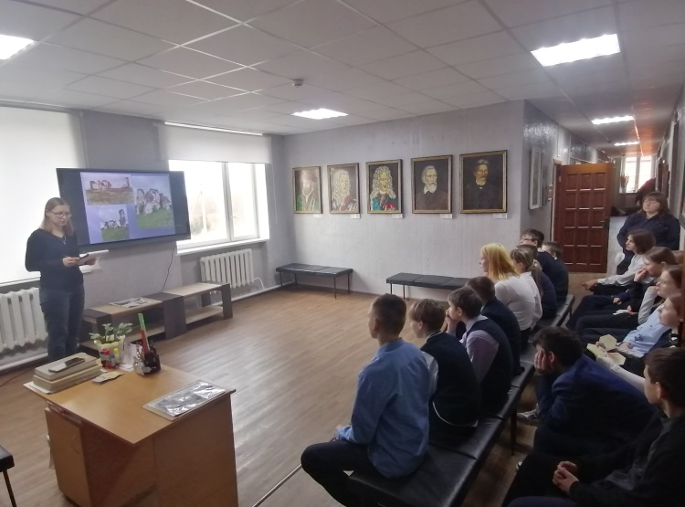
30 января 2025 г. в Чашникском историческом музее для учащихся 7 «А» класса состоялся тематический час «Святыні Чашніччыны»

Slide 9
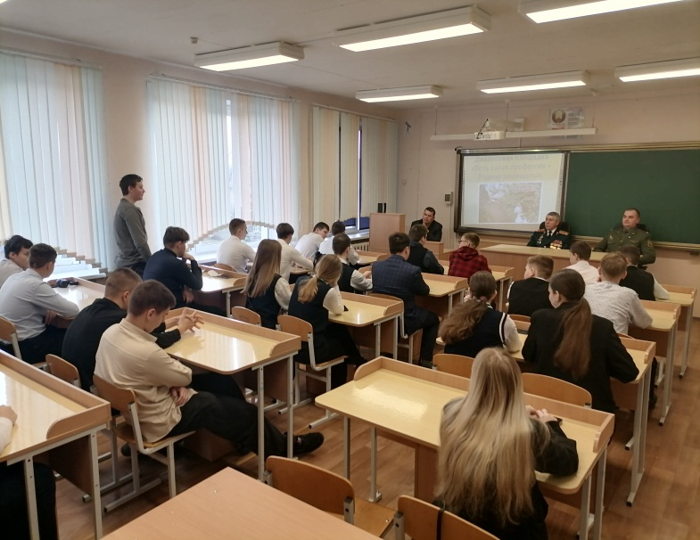
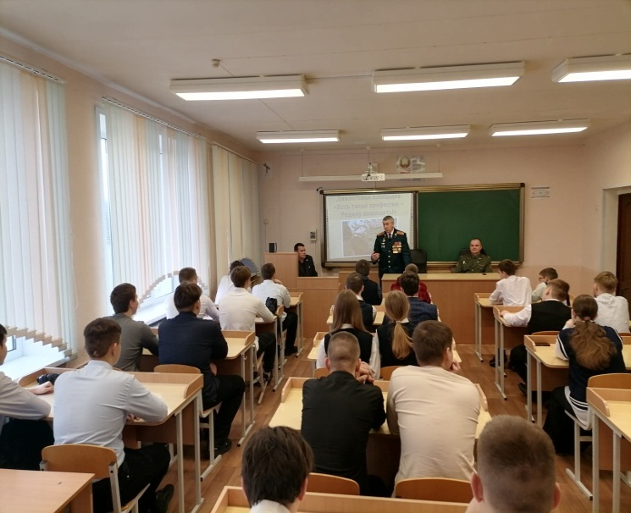
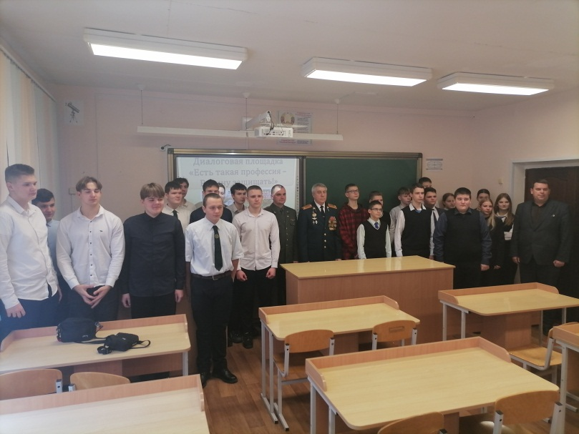
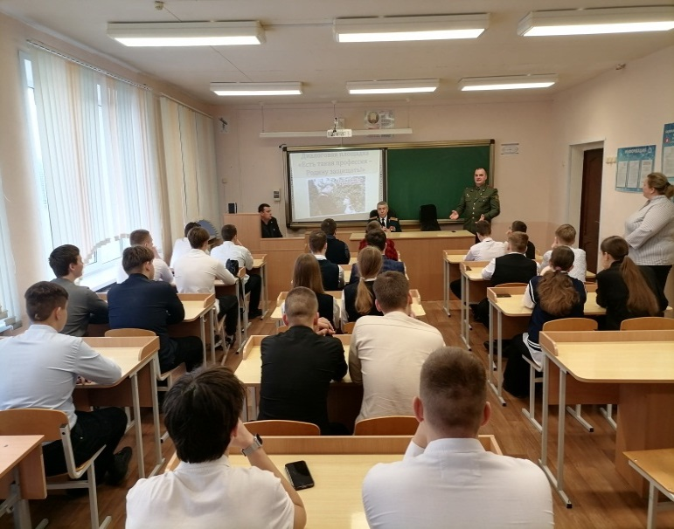
25 января 2025 г. учащиеся 10-11 классов приняли участие в Диалоговой площадке «Есть такая профессия – Родину защищать» на базе ГУО «Средняя школа №1 г. Чашники имени Героя Советского Союза Е.Ф. Ивановского».

Slide 10
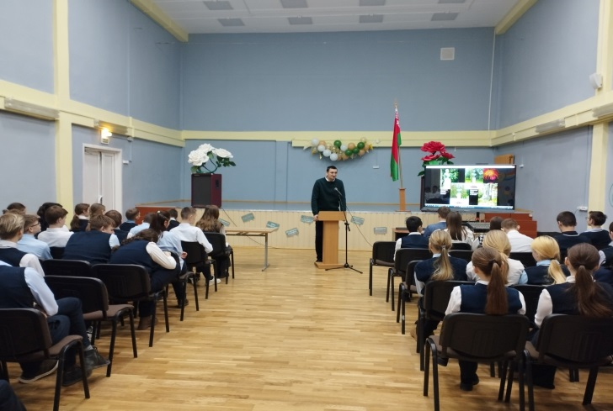
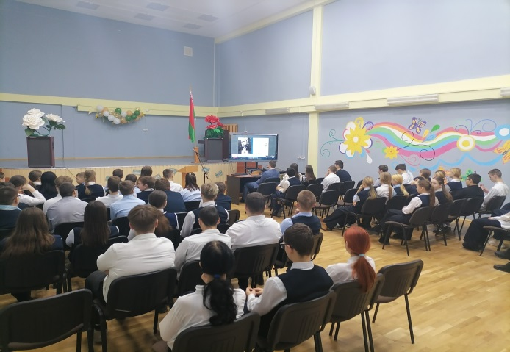
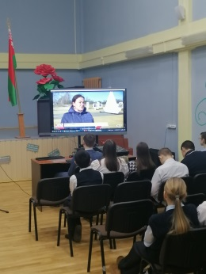
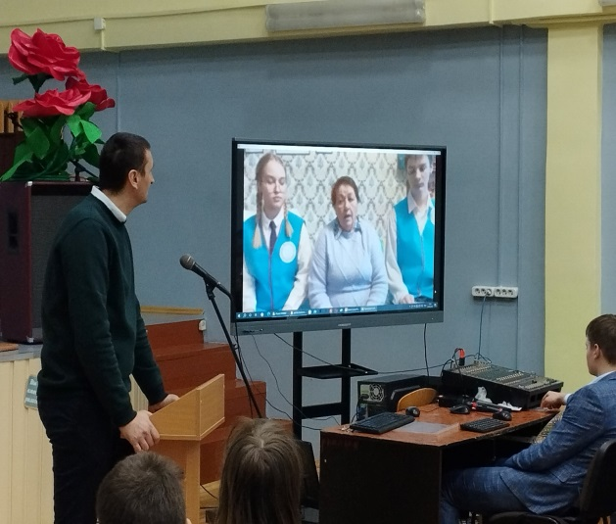
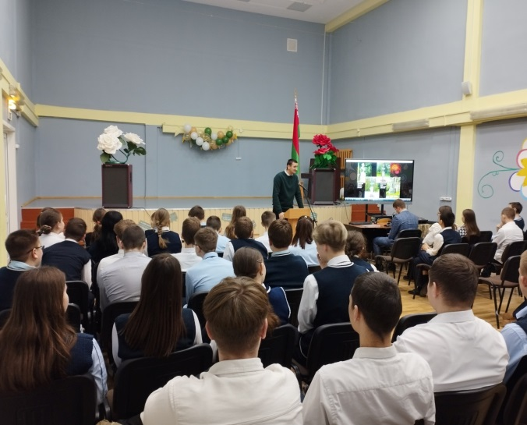
6 февраля 2025 г. классный час «Огнём опалённое детство»

Slide 11
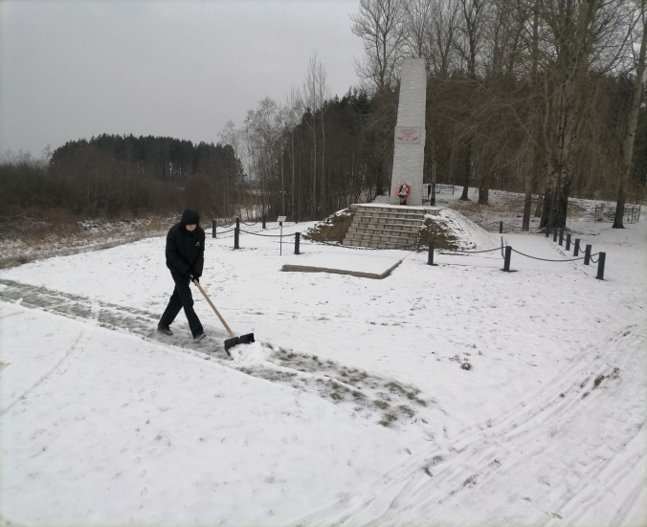
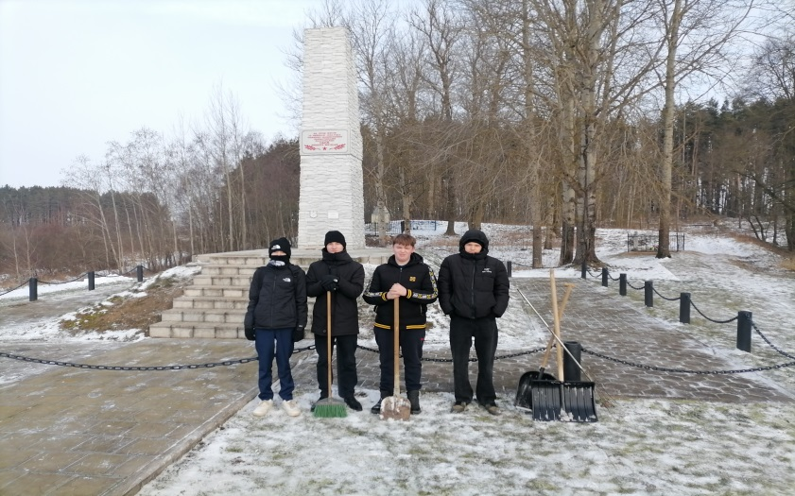
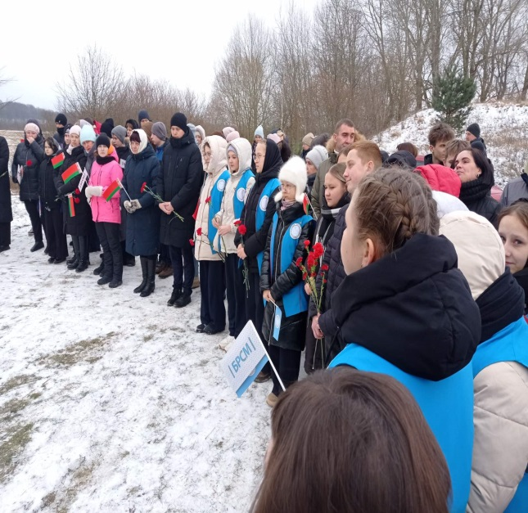
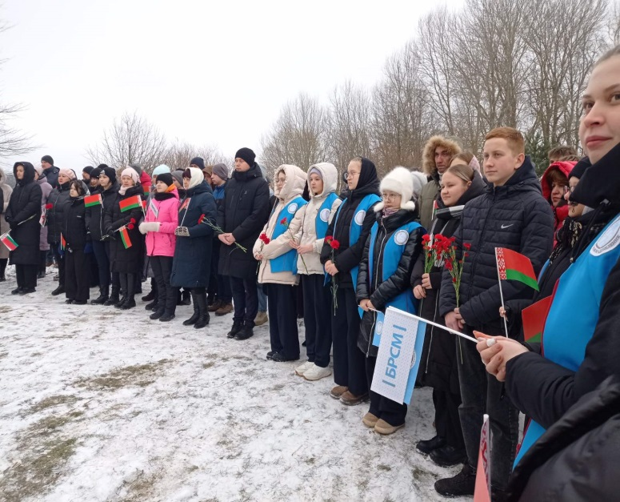
7 февраля 2025 г. наведение порядка на закрепленных за Учреждением захоронениях и памятных местах – операция «Обелиск»
14 февраля 2025 г. участие учащихся и педагогов Учреждения в районном митинге-реквиеме в д. Заречная Слобода

Slide 12

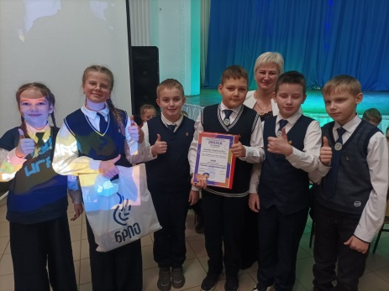
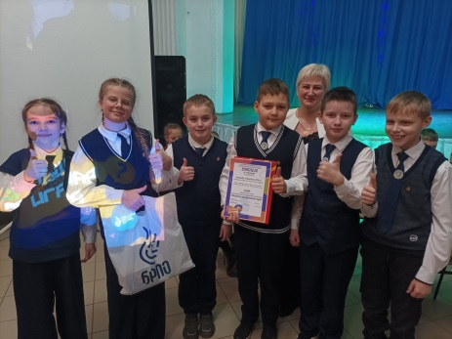
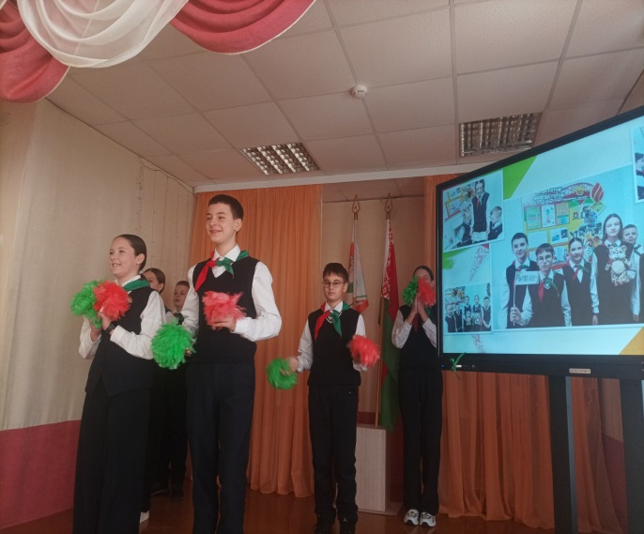
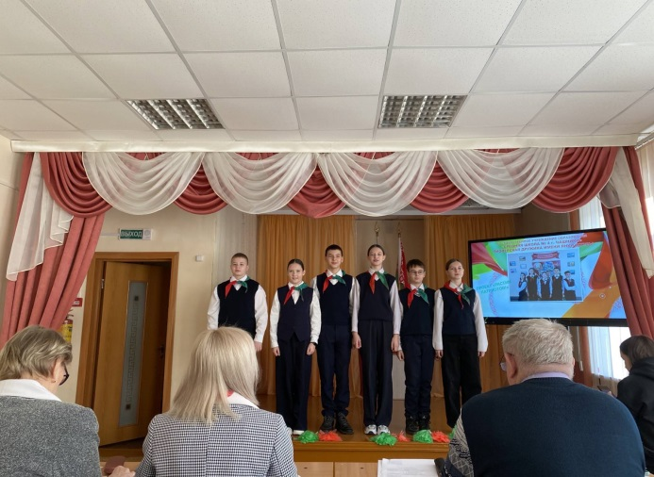
31января 2025 г. состоялся областной этап интеллектуально-развлекательной игры «Большая октябрятская игра»
24 февраля 2025 г. состоялся первый этап районного проекта «Растим Патриотов!».

Slide 13
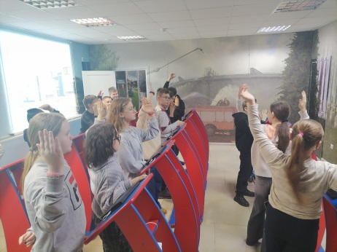
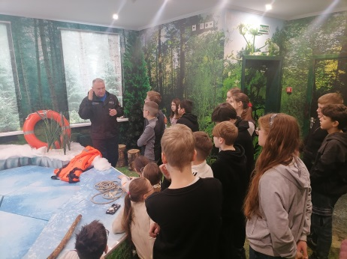
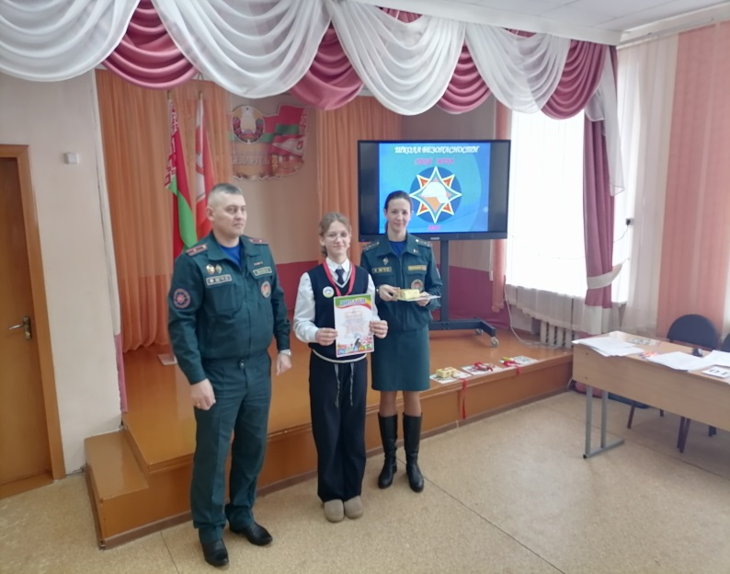
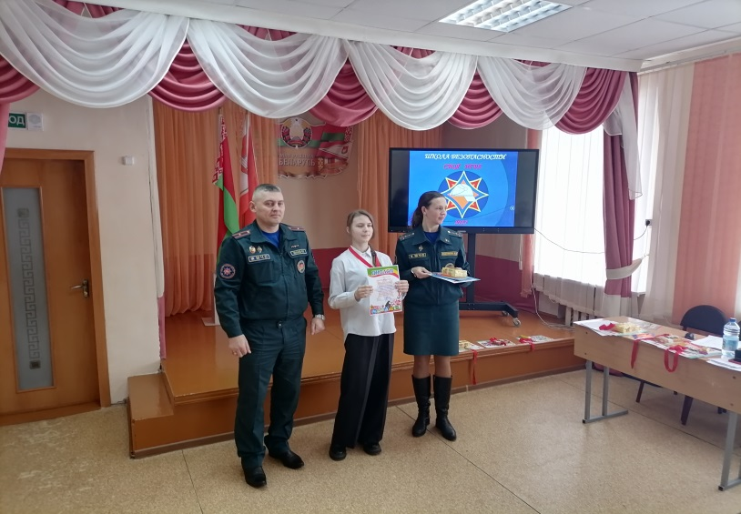
14 февраля 2025 г. учащиеся 6 «Б» класса посетили Центр Безопасности в г. Витебске
15 февраля 2025 г. учащиеся Учреждения приняли участие в районном этапе «Школы Безопасности»

Slide 14
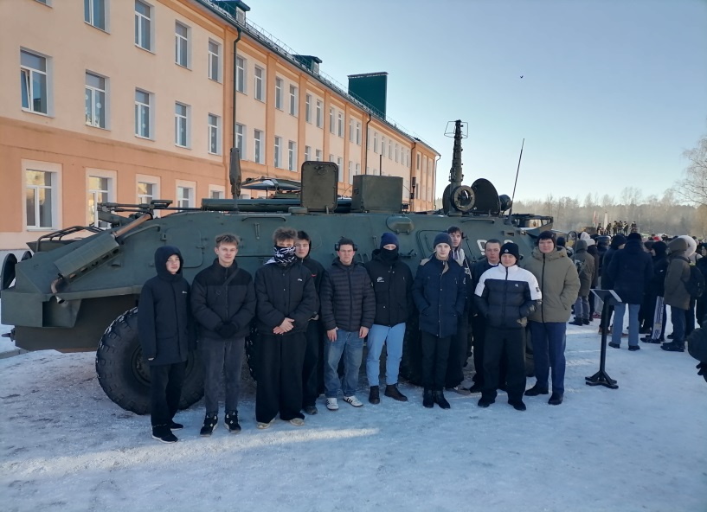
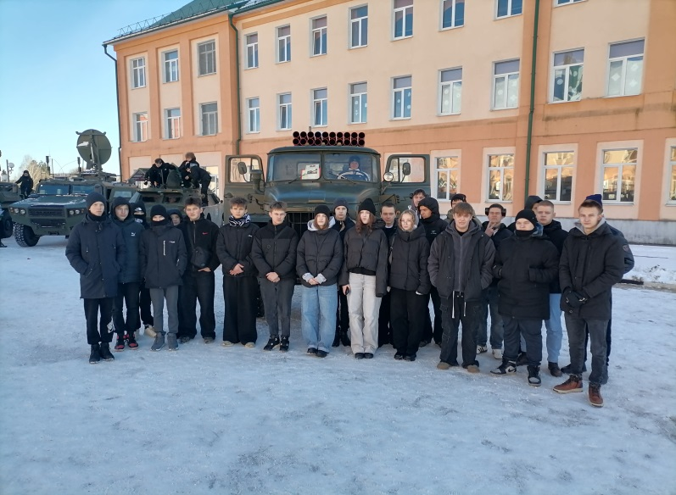
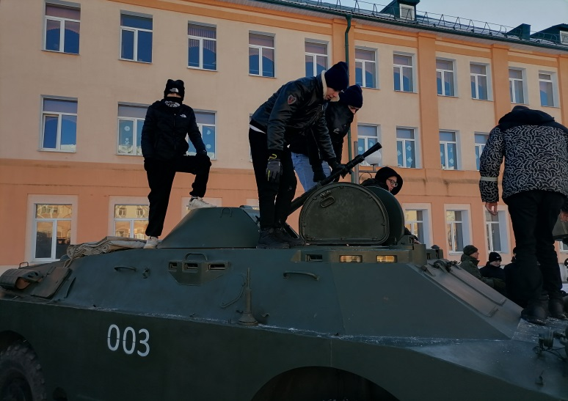
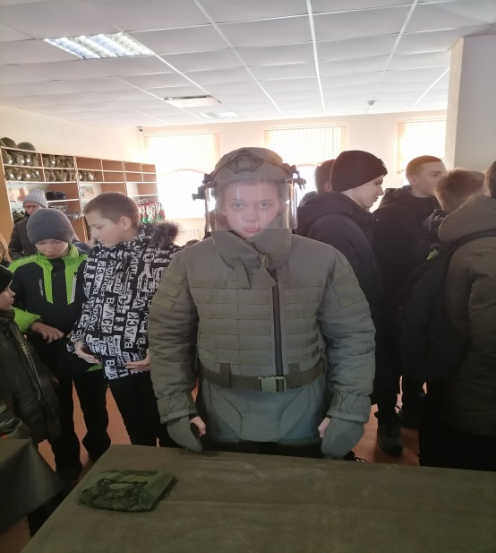
21 февраля 2025 г. учащиеся 10 класса в рамках «Дня открытых дверей» посетили войсковую часть 71327 (д. Заслоново)

Slide 15






Будь с нами – включайся!

Slide 16
Отдел по образованию
Чашникского райисполкома
Государственное учреждение образования
«Средняя школа № 4 г. Чашники»
ОТЧЁТ
О ПРОВЕДЕНИИ МЕСЯЧНИКА
ВОЕННО-ПАТРИОТИЧЕСКОЙ РАБОТЫ

